Slide 1
컬렉션
자바에서 데이터들을 효율적으로 관리할 수 있게 해주는 컬렉션 프레임워크에 대해서 살펴보겠다. 컬렉션을 배우기 전에도 우리는 배열이라는 단위를 이용해서 객체를 여러 개 저장하고 관리했다. 하지만 배열 크기가 한번 정해지면 변경할 수 없으므로 삭제나 추가 등의 작업을 할때 어려운 점이 많았다. 하지만 컬렉션에서는 삭제,검색,수정 등의 작업을 효율적으로 할수 있는 다양한 메소드 들을 제공해 주기 때문에 훨씬 효과적으로 데이터를 관리할 수 있다.
컬렉션 인터페이스 종류
Collection
Set
List
Queue
Map

Slide 2
List 인터페이스
List 인터페이스는 저장되는 요소들의 순서가 유지되며 중복된 데이터를 허용한다. 그리고 인덱스 번호에 의해서 정렬된다.
List
Queue
ArrayList
LinkedList
Vector
Stack

Slide 3
ArrayList의 특징
ArrayList는 요소를 추가하면 차례대로 0번 인덱스 위치부터 요소가 추가되는 형태이다. 따라서 순차적인 접근이나 뒤에서부터 데이터를 추가하거나 삭제할때 효과적이다.
끝부분에 요소추가
요소를 추가하면 해당 인덱스에 요소가 정렬되면서 추가된다.
요소 하나 추가 시
ArrayList array1 = new ArrayList();
array1.add(“A”);
A
[0]
하나 더 추가 시
A
B
[0]
[1]

Slide 4
요소 삭제 및 중간 부분에 요소 추가
A
B
C
D
E
[0]
[1]
[2]
[3]
[4]
A
B
D
E
null
array1.remove(2);
[0]
[1]
[2]
[3]
[4]
위 코드를 실행하면 ArrayList객체에서 2번 인덱스 영역에 존재하는 요소가 제거되고, 2번 인덱스보다 뒤에 저장되어 있는 요소들은 앞으로 한칸씩 이동해야 하므로 ArrayList객체의 중간에 존재하는 요소를 제거하는 작업을 처리하는 것은 성능상 좋지 않다. 중간에 존재하는 데이터를 삭제할 경우에는 ArrayList보다는 LinkedList를 사용하는 것이 효과적이다.
A
B
C
D
E
array1.add(2,”C”);
[0]
[1]
[2]
[3]
[4]

Slide 5
위 코드처럼 ArrayList 객체의 중간에 요소를 추가하는 작업을 할 때도 하단 그림처럼 추가되는 요소 뒤의 요소 값들이 한 칸 뒤의 위치로 전부 복사되는 작업이 이루어져야 하므로 좋지 않다. 이럴 경우에도 LinkedList가 효과적이다.
A
B
G
C
D
E
array1.add(2,”G”);
[0]
[1]
[2]
[3]
[4]
[5]
위 코드를 실행했을 경우 2번 인덱스 위치보다 뒤에 존재하는 요소들은 한칸씩 뒤로 복사되는 작업이 진행된다.
상단에서 살펴보았듯이 ArrayList 객체는 데이터를 순차적으로 검색하거나 요소를 맨뒤에 추가, 맨뒤의 요소부터 삭제작업을 실행할때 효율적이며, 요소를 중간에서 삭제하거나 요소를 맨뒤가 아닌 다른 위치에 작업을 할때는 LinkedList 객체가 효율적이다.
제네릭 기능
ArrayList<String> al = new ArrayList<String>();
al.add(“A”);//성공
al.add(1);//실패(오류)

Slide 6
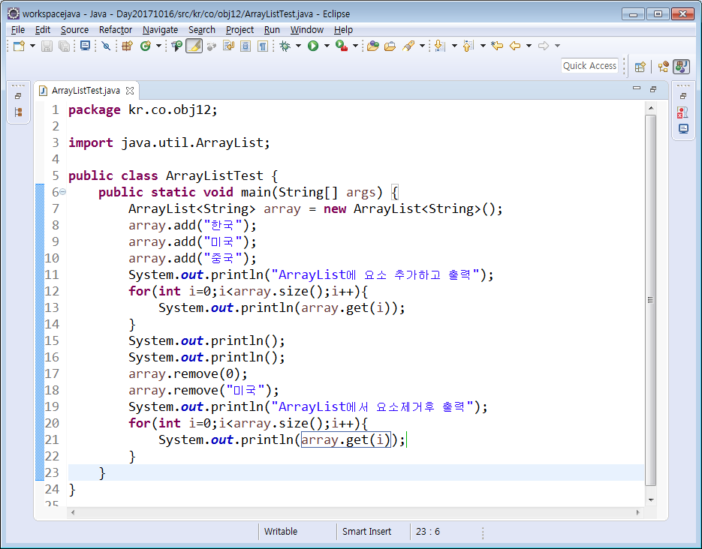
제네릭 ArrayList 테스트

Slide 7
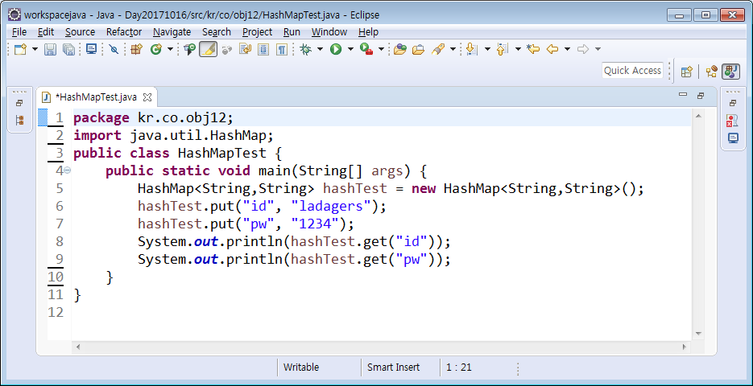
Map 인터페이스
Map 인터페이스는 키와 쌍의 형태로 데이터를 저장해 주는 컬렉션 객체이다. 다음과 같이 키와 값이 한묶음 으로 저장된다.
id
“java”
pw
“password”
값은 중복될 수 있지만 키는 절대로 중복될 수 없다.

Slide 8
Iterator 와 ListIterator
Iterator와 ListIterstor는 특정 컬렉션의 요소를 순차적으로 접근할수 있게 지원해 주는 인터페이스들이다. 두 인터페이스 모두 빈번하게 사용되는 인터페이스이고 두 인터페이스의 차이점은 Iterator 인터페이스는 전방향으로만 이동하면서 요소작업을 할수 있지만 ListIterator는 후 방향으로도 이동하면서 작업을 할수 있다는 점이다.
그리고 ListIterator는 List인터페이스 타입의 컬렉션에서만 사용할수 있다.

Slide 9
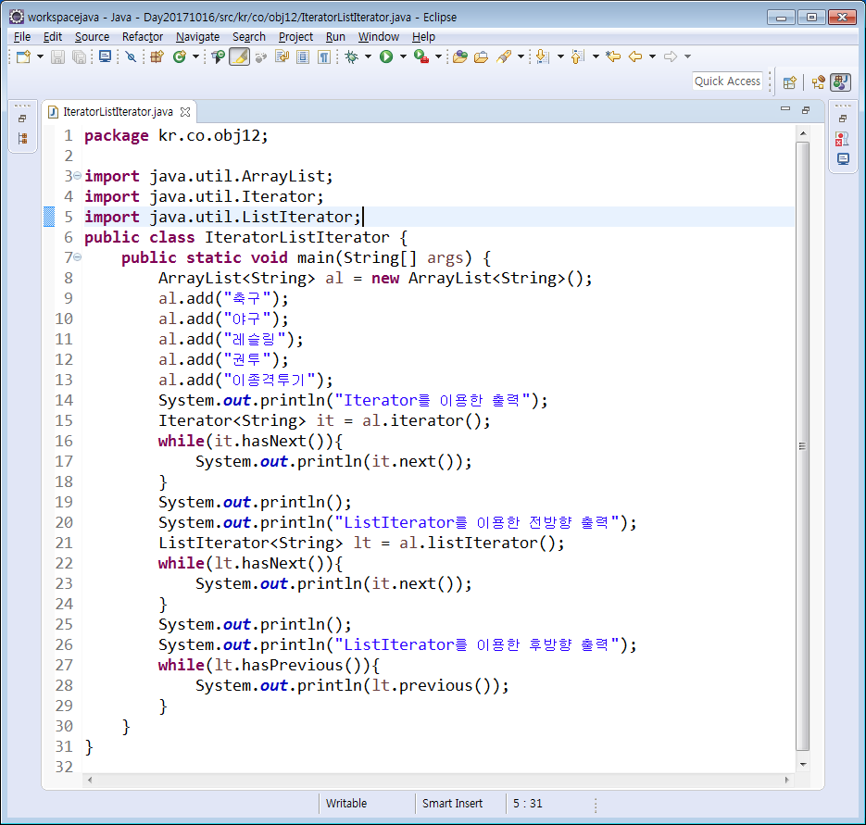
Iterator와 ListIterator 테스트 예제

